Slide 1


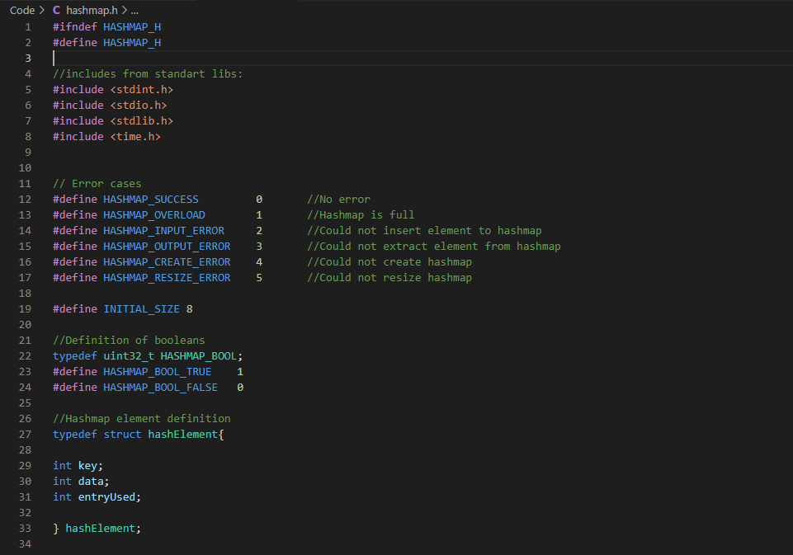
Eine interaktive Visualisierungssoftware des
Ear-Clipping-Algorithmus zur Triangulation von Polygonen
TU Bergakademie Freiberg | Vortragender: Christoph Pooch | 2023

Slide 2
Inhalt
Motivation
Grundlagen
  Grundbegriffe
  Klassifikation von Polygonen
  Ear und Ear Tip
  Sätze über Polygone
  Simplexe und Triangulation
  Sliver
  Ear-Clipping-Algorithmus (ECA)
  Preprocessing für Polygone mit Löchern

Slide 3
Inhalt
Verwandte Arbeiten
  Verbesserungen des ECA
    Edge Swapping
    Grid
  Parallelisierung des ECA
  Alternative Ansätze
Praktische Implementierung
  Rust und Iced
  Entwurf des grafischen Nutzerinterfaces
  Implementierung des grafischen Nutzerinterfaces
Demonstration der Software
Auswertung
Quellen

Slide 4

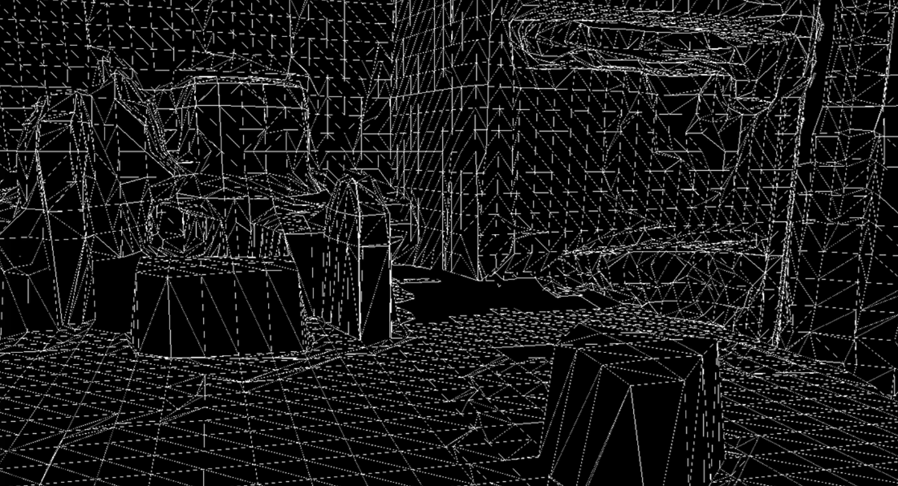
Motivation
Wozu überhaupt?
    Computergrafik: Videospiele, Simulationen, …
    Wissenschaft: Umgebungsscan von Laserscanner, 3D-Modelle für 3D-Druck, ...
Abb. 1: Einfaches 3D Modell
Abb. 2: Auswertung eines Laserscans

Slide 5
Motivation
Zielsetung:
    Interaktives Programm zur Veranschaulichung der Triangulation:
        Auswahl des Algorithmus
        Auswahl einer Heuristik oder händische Dreiecksauswahl
        Eingabe des Polygons durch Zeichenfeld
        Schrittweise Darstellung der Triangulation
        Darstellung des Endresultats mit Vergleichsmöglicheiten
        Entwicklung einer Heuristik aus Nutzereingaben

Slide 6
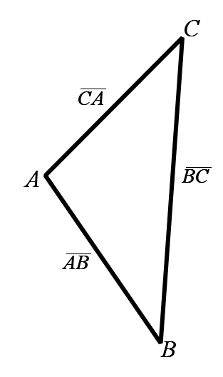
Grundlagen - Grundbegriffe
Def. Polygon:
    Ein Polygon ist ein endlicher geschlossener Streckenzug.
Def. Seite:
    Eine Seite ist eine Strecke des geschlossenen Streckenzuges.
Def. Ecke:
    Eine Ecke ist ein Endpunkte einer Seite.
Abb. 3: Dreieck mit Ecken A, B, C als Beispiel für ein Polygon

Slide 7
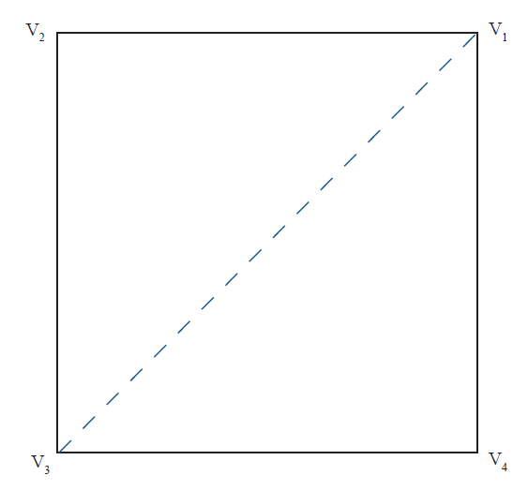
Grundlagen - Polygone
Def. Diagonale:
    Eine Diagonale ist eine Strecke, welche zwei Ecken eines Polygons verbindet, aber nicht Teil des Streckenzugs ist, welches das Polygon definiert.
Abb. 4: Diagonale in einem Quadrat

Slide 8
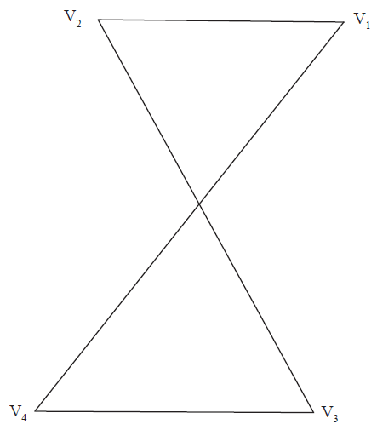
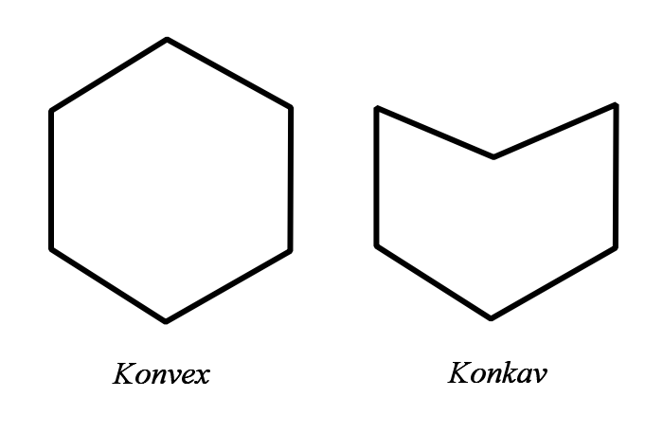
Grundlagen – Klassifikation von Polygonen
Überschlagen:
    Eine Seite schneidet eine andere.
Regulär:
Polygon mit n Seiten a, b, c, … und Innenwinkeln α, β, ɣ, … :
    a = b = c = … und α = β = ɣ = …
Abb. 5: Beispiele ein überschlagenes Polygon
Konkav und Konvex:
Alle sind Innenwinkel αi < 180° → Konvex
Ein Innenwinkel α > 180° → Konkav
Abb. 6: Beispiele für konkave und konvexe Polygone

Slide 9
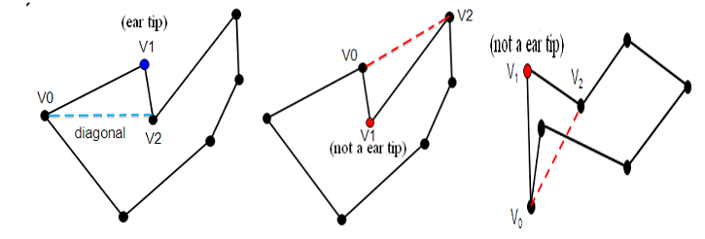
Grundlagen – Ear und Ear Tip
Def.: Ear:
  Dreieck aus aufeinanderfolgenden Ecken vi-1, vi , vi+1
  Keine andere Ecke des Polygons im inneren des Dreiecks
  Keine Seite des Poylgons durch die Seiten des Dreiecks geschnitten
Abb. 7: Beispiele für Ear und nicht Ear Dreiecke

Slide 10
Grundlagen – Sätze über Polygone
Satz 1 (Dreieckszerlegung):
    Jedes Polygon P kann mittels Hinzunahme von null oder mehr Diagonalen in Dreiecke zerlegt werden.
Satz 2 (Anzahl der Diagonalen):
    Jede Triangulation eines Polygons P mit n Ecken nutzt (n – 3) Diagonalen und besteht aus (n – 2 ) Dreiecken.
Satz 3 (Two Ears Theorem):
    Jedes Polygons P mit n ≥ 4 Ecken bestitzt mindestens zwei nicht überlappende Ears.

Slide 11
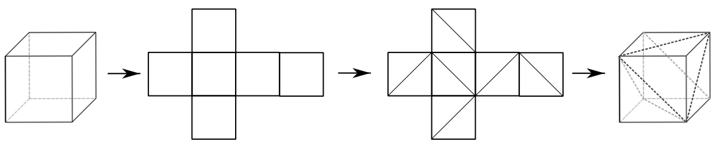
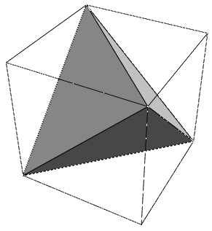
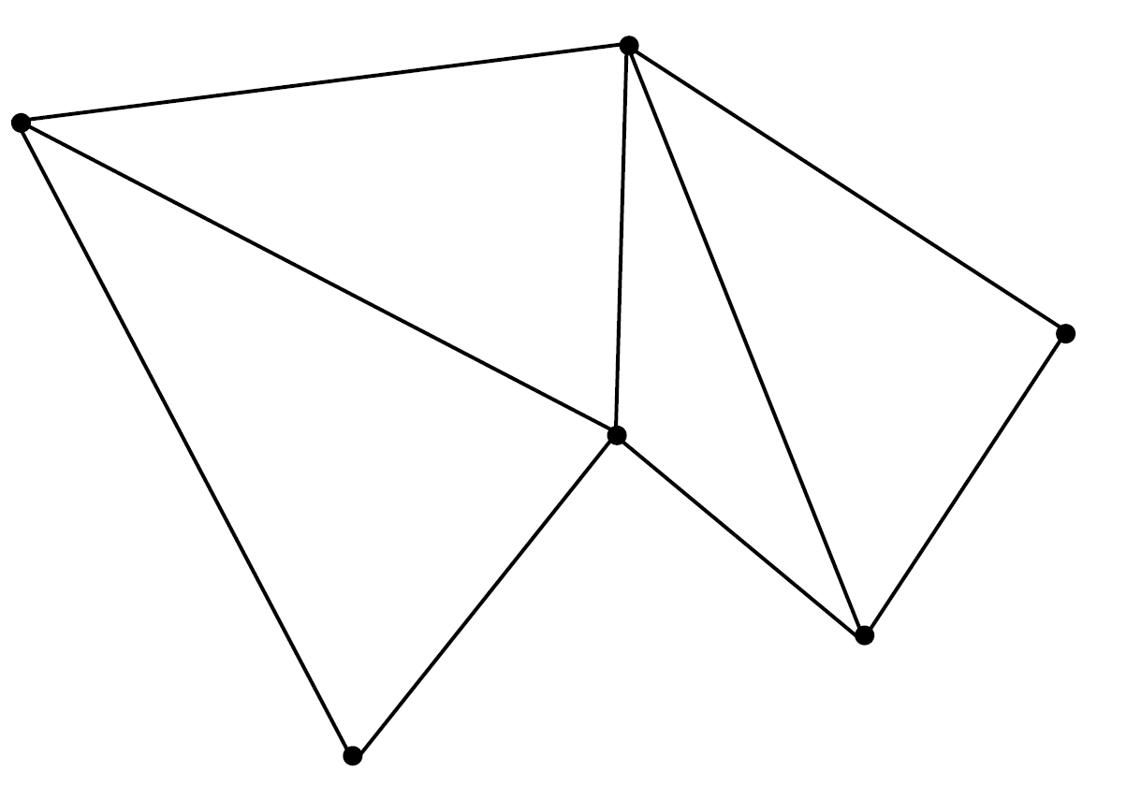
Grundlagen – Simplexe und Triangulation
Def.: Simplexe:
  Ein Simplex ist das einfachste Polytop einer Dimension.
Def.: Triangulation:
  Der Begriff Triangulation bezeichnet die Zerlegung eines topologischen Raumes in Simplexe.
Abb. 8: Triangulation in der zweiten Dimension
Abb. 10: Triangulation der Oberfläches eines Würfels
Abb. 9: Triangulation in der dritten Dimension

Slide 12
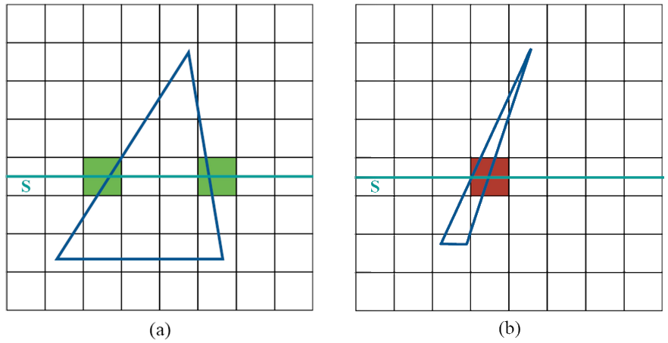
Grundlagen – Slivers
Sliver:
  „sehr schmales“ Dreieck
Abb. 11: (a) Scanlinie mit zwei separaten Schnittpunkten
(b) Sliver mit nur einem Pixel für zwei Schnittpunkte

Slide 13
Grundlagen – Ear-Clipping-Algorithmus
Idee:
    G. H. Meister (Polygons have ears, 1975)
    Klassifikations-Phase: Dreiecke als Ear identifizieren
    Cutting-Phase: Ear Tip löschen, Diagonale speichern
    Wiederholen bis nur drei Ecken übrig
    Komplexität von O(n³)

Slide 14
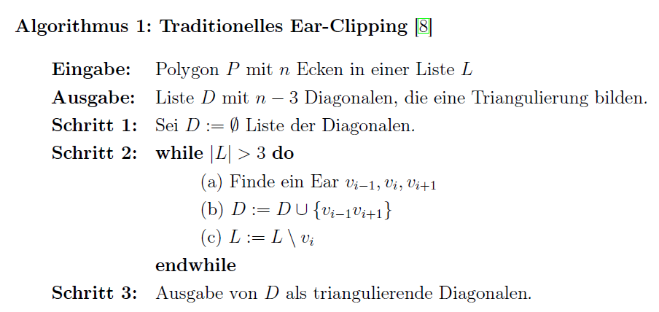
Grundlagen – Ear-Clipping-Algorithmus

Slide 15
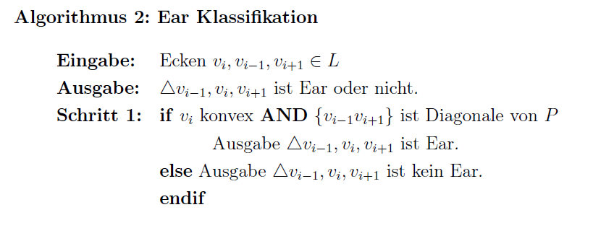
Grundlagen – Ear-Clipping-Algorithmus

Slide 16
Grundlagen – Ear-Clipping-Algorithmus
V6
V1
V5
V3
V2
V4
D:
v1
v2
v3
v4
v5
v6
L:

Slide 17
Grundlagen – Ear-Clipping-Algorithmus
V6
V1
V5
V3
V2
V4
D:
v1
v2
v3
v4
v5
v6
L:

Slide 18
Grundlagen – Ear-Clipping-Algorithmus
V6
V1
V5
V3
V2
V4
D:
{v1v3}
v1
v2
v3
v4
v5
v6
L:

Slide 19
Grundlagen – Ear-Clipping-Algorithmus
V6
V1
V5
V3
V2
V4
D:
{v1v3}
v1
v3
v4
v5
v6
L:

Slide 20
Grundlagen – Ear-Clipping-Algorithmus
V6
V1
V5
V3
V2
V4
D:
{v1v3}
v1
v3
v4
v5
v6
L:

Slide 21
Grundlagen – Ear-Clipping-Algorithmus
V6
V1
V5
V3
V2
V4
D:
{v1v3}
{v3v5}
v1
v3
v4
v5
v6
L:

Slide 22
Grundlagen – Ear-Clipping-Algorithmus
V6
V1
V5
V3
V2
V4
D:
{v1v3}
{v3v5}
v1
v3
v5
v6
L:

Slide 23
Grundlagen – Ear-Clipping-Algorithmus
V6
V1
V5
V3
V2
V4
D:
{v1v3}
{v3v5}
v1
v3
v5
v6
L:

Slide 24
Grundlagen – Ear-Clipping-Algorithmus
V6
V1
V5
V3
V2
V4
D:
{v1v3}
{v3v5}
{v3v6}
v1
v3
v5
v6
L:

Slide 25
Grundlagen – Ear-Clipping-Algorithmus
V6
V1
V5
V3
V2
V4
D:
{v1v3}
{v3v5}
{v3v6}
v1
v3
v5
v6
L:

Slide 26
Grundlagen – Ear-Clipping-Algorithmus
V6
V1
V5
V3
V2
V4
D:
{v1v3}
{v3v5}
{v3v6}

Slide 27
Grundlagen – Ear-Clipping-Algorithmus
Verbesserung:
    J. O’Rourke (Computional Geometry, 1998)
    Nach einer Cutting-Phase nur neue Klassifikation von vi-1 und vi+1
    Zeitersparnis führt zu Komplexität von O(n²)

Slide 28
Grundlagen – Preprocessing für Polygone mit Löchern
V6
u4
V1
u1
V5
u3
u2
V3
V2
V4
Abb. 13: Polygon mit Ecken vi und Loch mit Ecken ui

Slide 29
Grundlagen – Preprocessing für Polygone mit Löchern
Loch:
    Polygon im Polygon
    Keine Verbindung der beiden Streckenzüge
Problem:
    ECA nur für einfache Polygone konzipiert
    Preprocessing notwendig!

Slide 30
Grundlagen – Preprocessing für Polygone mit Löchern
Loch:
    Polygon im Polygon
    Keine Verbindung der beiden Streckenzüge
Problem:
    ECA nur für einfache Polygone konzipiert
    Preprocessing notwendig!

Slide 31
Grundlagen – Preprocessing für Polygone mit Löchern
Idee:
    Polygon und Loch mittels Brücken verbinden
    Brücken = zusätzliche Kanten (immer doppelt)
V6
u4
u1
V1
u3
u2
V3
Abb. 14: Zusätzliche Brückenkanten als Verbindung von Polygon und Loch
V2
V4

Slide 32
Grundlagen – Preprocessing für Polygone mit Löchern
Naives Verfahren:
    Vollständige Enumeration
    Alle Strecken zwischen Ecken des Polygons und Lochs bestimmen
    Kürzeste zuerst auf Schnittpunkte mit Kanten des Polygons oder Lochs überprüfen
    Wenn Schnittpunkt, dann nächste Strecke usw.

Slide 33
Grundlagen – Preprocessing für Polygone mit Löchern
Sichtlinien-Verfahren:
    David Eberly (Triangulation by Ear Clipping, 2002)
    Ecke des Lochs mit größter x-Koordinate bestimmen
    Sichtlinie ist ru = u + t * (1, 0)
    Ersten Schnittpunkt mit Seite des Polygons bestimmen
    Wenn Eckpunkt, dann Brücke bilden
    Wenn kein Eckpunkt, dann abstand zu Endpunkten der Seite bestimmen
    Ecke mit kürzestem Abstand wird Brückenendpunkt

Slide 34
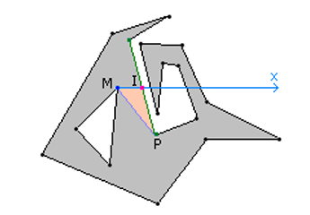
Grundlagen – Preprocessing für Polygone mit Löchern
Abb. 15: Sichtlinien-Verfahren für Brückenfindung

Slide 35
Verwandte Arbeiten – Verbesserungen des ECA
Edge Swapping:
    Mei, Tipper und Xu (Ear-clipping Based Algorithms of Generating High-quality Polygon Triangulation)
    Qualität als Optimierungsfaktor
    Vermeidung von Slivers
    Idee: Grenzwert für minimalen Innenwinkel festlegen, Seiten zwischen Nachbardreiecken tauschen

Slide 36
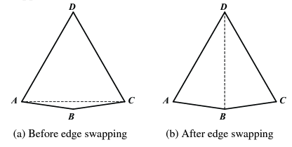
Verwandte Arbeiten – Verbesserungen des ECA
Vorgehensweise Edge Swapping:
  Bestimme größten Innenwinkel
  Überprüfe ob gegenüberliegende Seite gemeinsame Seite mit anderem Dreieck ist
  Neue Seite zwischen gegenüberliegenden Punkten einfügen
  Minimalen Innenwinkel testen, ob besser als zuvor
Abb. 8: Beispiel für Edge Swapping

Slide 37
Verwandte Arbeiten – Verbesserungen des ECA
Grid:
    M. Held (Ear-clipping Based Algorithms of Generating High-quality Polygon Triangulation)
    Spacial Hashing Verfahren
Alternative Ear-Definition:
  Drei aufeinanderfolgende Ecken des Polygons vi-1, vi, vi+1 bilden ein Ear, wenn
    vi konvex ist,
    Die abgeschlossene Hülle des Dreiecks vi-1vivi+1 keine konkaven Punkte des Polygons enthält.

Slide 38
Verwandte Arbeiten – Verbesserungen des ECA
Grid:
    Auflösung: w √n x h √n (w Breite, h Höhe umgebendes Rechteck des Polygons)
    Speichern jeder konkaven Ecke des Polygons in einer Zelle
    Überprüfung der Zellen innerhalb des kleinsten Umgebenden Rechtecks des betrachteten Dreiecks auf konkave Punkte
    Aktualisierung der Ecken nach Clipping-Phase (max. Zwei Punkte zu ändern)

Slide 39
Verwandte Arbeiten – Verbesserungen des ECA
V6
V1
V5
V3
konkav
leer
V2
V4
Abb. 16: Polygon in einem Grid

Slide 40
Verwandte Arbeiten – Verbesserungen des ECA
V6
V1
V5
V3
konkav
leer
V2
V4
Abb. 17: Überprüfung der Ear Eigenschaft mittels Grid

Slide 41
Verwandte Arbeiten – Verbesserungen des ECA
V6
V1
V5
V3
konkav
leer
V2
V4
Abb. 17: Überprüfung der Ear Eigenschaft mittels Grid

Slide 42
Verwandte Arbeiten – Verbesserungen des ECA
V6
V6
V1
V5
V1
V5
V3
V3
konkav
V2
V4
V2
V4
leer
Abb. 18: Update des Grids nach einer Clipping-Phase

Slide 43
Verwandte Arbeiten – Parallelisierung des ECA
Idee:
    Ear-Klassifikation benötigt etwa 80% der Rechenzeit
    Aufteilung der Klassifikation auf k Threats
    Dazu Aufteilung des Polygons mittels unterschiedlicher Strategien (Eder, Held, Palfrader):
          Divide-and-Conquer
          Partition-and-Cut
          Mark-and-Cut

Slide 44
Verwandte Arbeiten – Parallelisierung des ECA
Divide-and-Conquer:
    Aufteilung des Polygons durch k-1 senkrechte Geraden
    Entstehung von Steiner-Punkten als neue Ecken
    Nachbearbeitung notwendig, da Steiner-Punkte teil der Trinagulation sind
    Löschen der Steiner-Punkt-Dreiecke, erneute Triangulation des entstandenen Loches

Slide 45
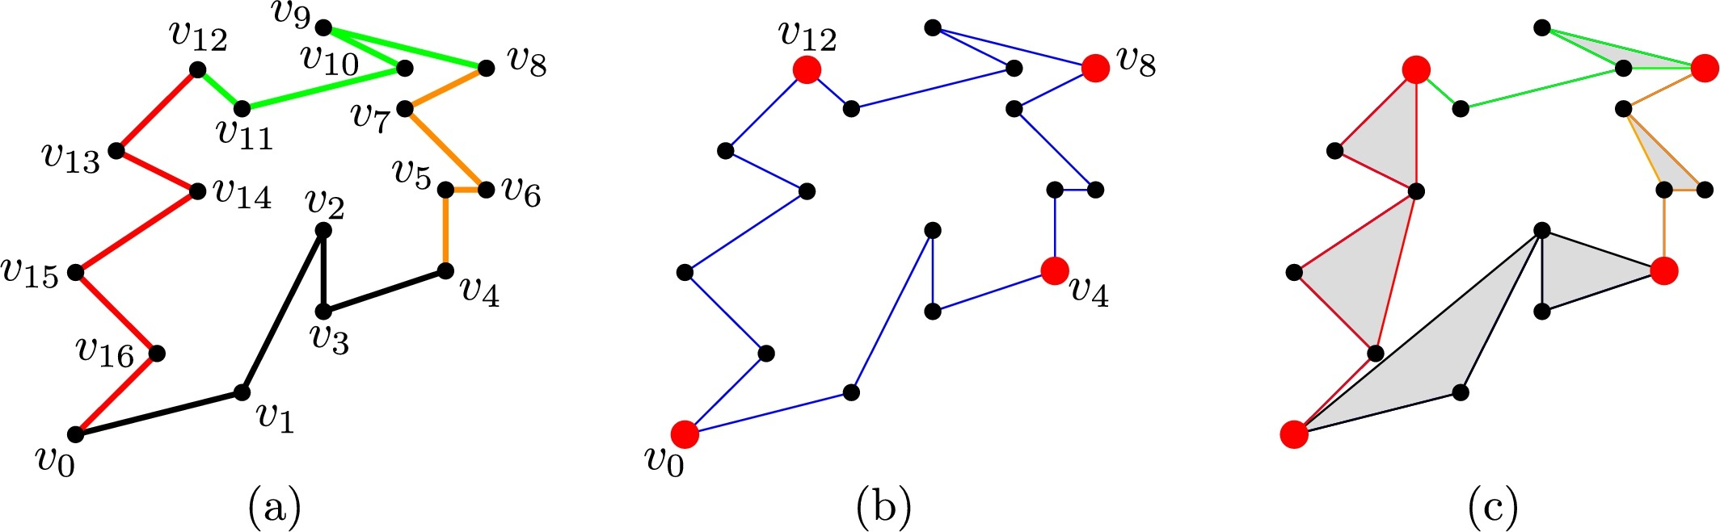
Verwandte Arbeiten – Parallelisierung des ECA
Partition-and-Cut:
    Aufteilung des Polygonzugs durch Landmarks
    Ecken mit Indizes {0, n/k, 2n/k, …, (k-1)n/k} sind Landmarks
    Klassifikation von einem Streckenabschnit pro Threat
    Keine Nachsynchronistion notwenig
Abb. 19: Unterteilung des Polygons mittels Landmarks

Slide 46
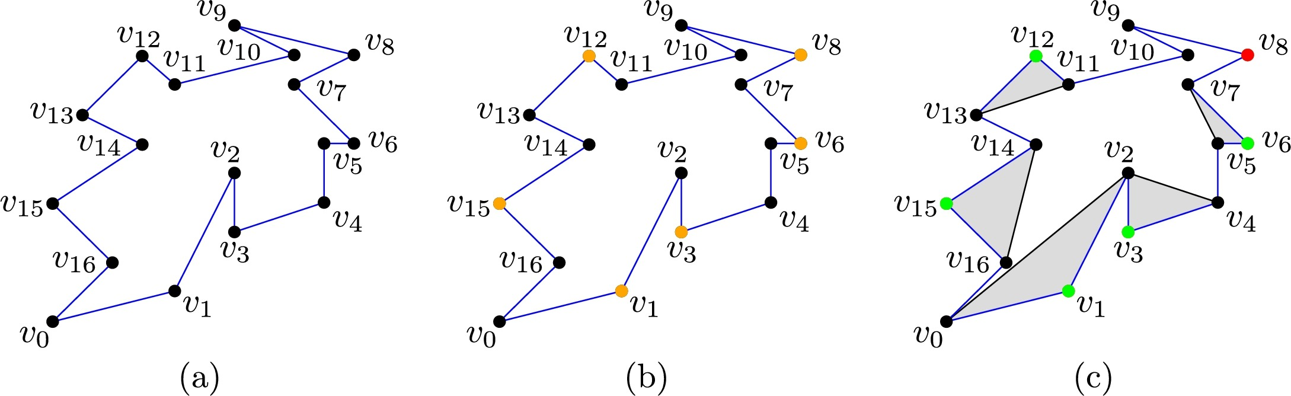
Verwandte Arbeiten – Parallelisierung des ECA
Mark-and-Cut:
    Aufteilung des Polygonzugs durch Markierungs-Threat
    Markierung jedes zweiten konvexen Punktes
    Wenn 50% markiert, dann Cutting-Phase mit einem Threat pro Markierung
    Danach neue Markierung bis zu Grenzwert an Dreiecken, dann Partition-and-Cut
Abb. 20: Unterteilung des Polygons mittels Markierung

Slide 47

Praktische Implementierung – Rust und Iced
Rust:
    Brandon Hoare (2010)
    Vielseitig, open-source
    Unterstützt funktionale, objektorientierte und nebenläufige Programmierung
    Zero-cost-abstraction (wie in C++)
    cross-platform
Abb. 21: Rust Logo

Slide 48

Praktische Implementierung – Rust und Iced
Iced:
    Héctor Ramón
    Grafikbibliothek für Rust
    Inspieriert von Elm
    Noch im experimentellen Status (Version 0.4)
    Zwei Renderer vorhanden (dadurch Unterstützung von Vulkan, Metal, DX12, OpenGL und OpenGL ES)
Abb. 22: Iced Logo

Slide 49
Praktische Implementierung – Entwurf des GUI
GUI:
    Drei Abschnitte der Bedienung
    Menü, Iteration und Ergebnis
    Menü: Eingabe des Polygons und Einstellungen
    Iteration: Schrittweise Ausführung des ECA
    Ergebnis: Anzeige der Triangulation und Statistiken

Slide 50
Praktische Implementierung – Entwurf des GUI
Menü:
    Zeichenwerkzeuge
    Zeichenfeld
    Optionen:
      Algorithmenauswahl,
      Heuristikenauswahl,
      andere Einstellungen

Slide 51
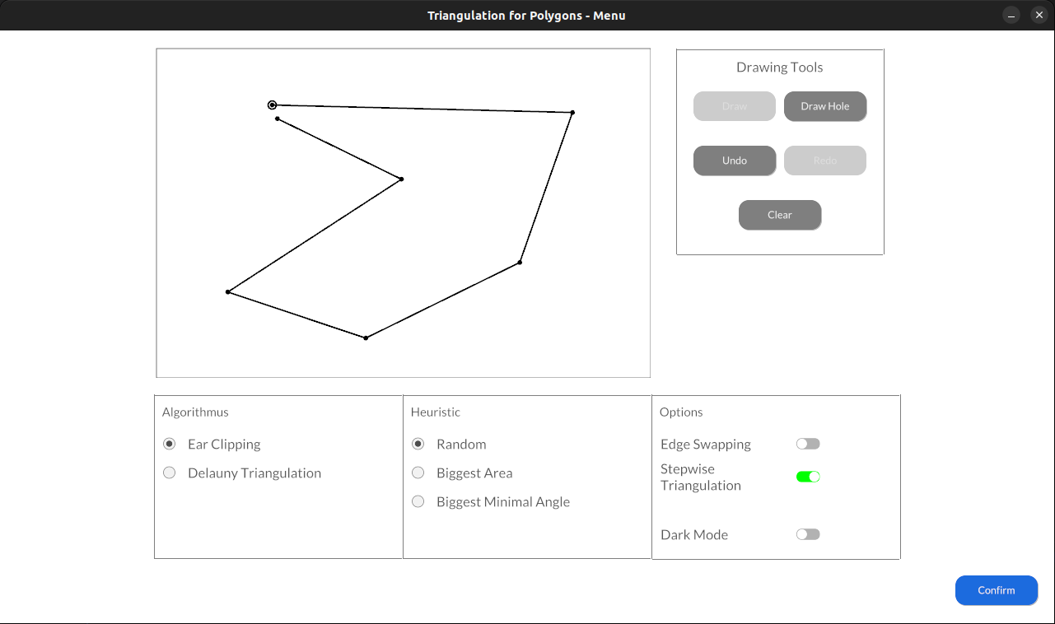
Praktische Implementierung – Entwurf des GUI
Abb. 23: Menü Screenshot

Slide 52
Praktische Implementierung – Entwurf des GUI
Iteration:
    Vorwärst- und Rückwärtsknopf
    Vorschau auf die Algorithmusiteration
    Darstellung des aktuellen Schritts im Vergleich zur Anzahl der maximalen Schrittanzahl

Slide 53
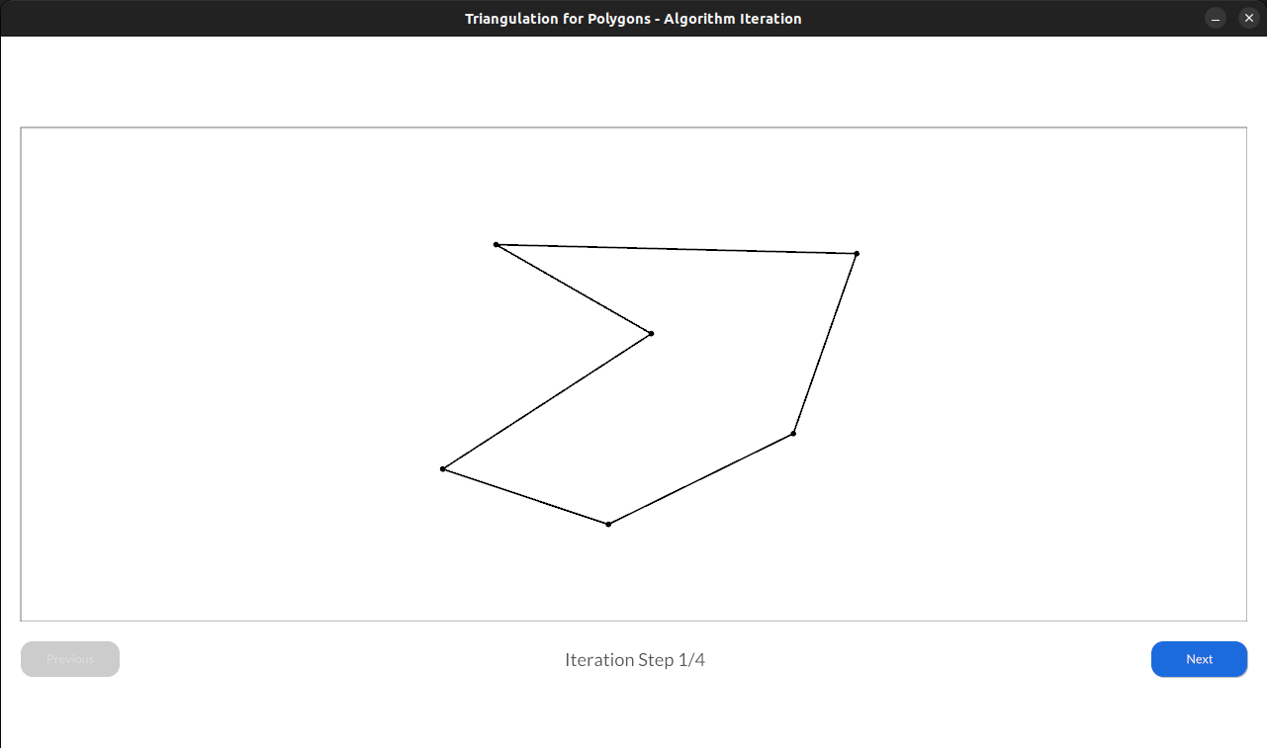
Praktische Implementierung – Entwurf des GUI
Abb. 23: Iteration Screenshot

Slide 54
Praktische Implementierung – Entwurf des GUI
Ergebnis:
    Darstellung des Ergebnisses der Iteration
    Vergleichsdarstellung einer alternativen Algorithmeniteration
    Darstellung von Statistiken der Iteration:
      Anzahl an Dreiecken
      Anzahl der Ecken
      Dursch. Flächeninhalt der Dreiecke
      Dursch. minimaler Innenwinkel der Dreiecke

Slide 55
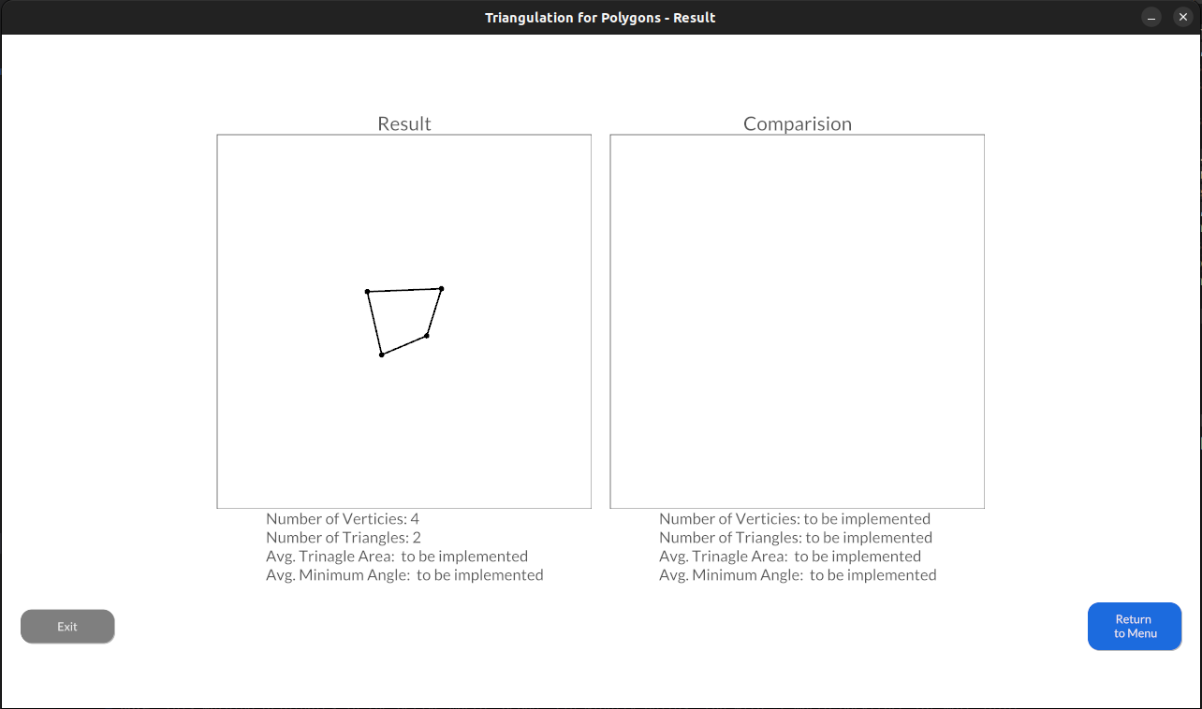
Praktische Implementierung – Entwurf des GUI
Abb. 24: Ergebnis Screenshot

Slide 56
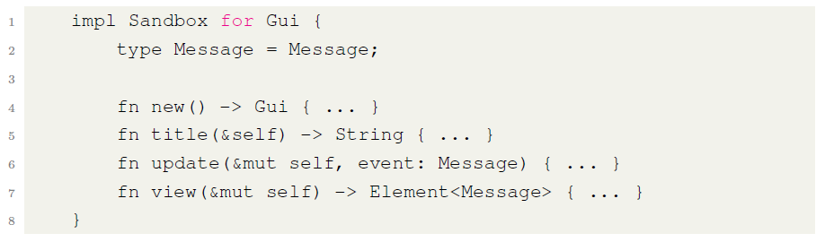
Praktische Implementierung – Implementierung des GUI
Aufbau Iced Sandbox:
    4 Funktionen: new(), title(), update(), view()

Slide 57
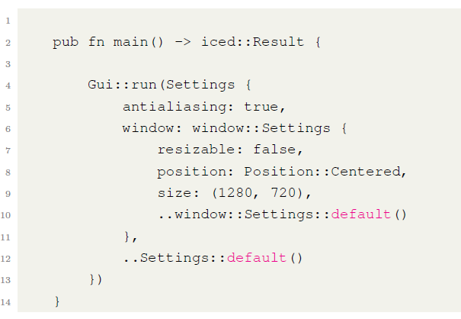
Praktische Implementierung – Implementierung des GUI
Aufbau Iced Sandbox:
    Aufruf in main() durch Gui::run()

Slide 58
Praktische Implementierung – Implementierung des GUI
Pages:
    Page-Datentyp als Container für Buffer, Konstanten und Interaktionselemente
    Jede Page hat eigene Funktion view() → definiert das Layout
    Interaktionselemente geben Messages aus (Message-Datentyp)

Slide 59
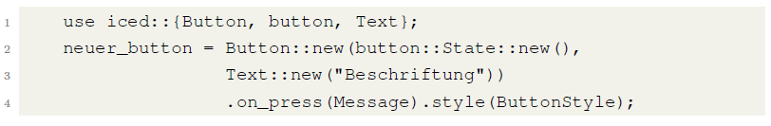
Praktische Implementierung – Implementierung des GUI
Buttons:
    Hauptinteraktionselement der Anwendung
    Zustand, Text, Nachricht bei Ausgabe, Style

Slide 60
Praktische Implementierung – Implementierung des GUI
Zeichenfenster:
    Zustandsautomat
    Zeichnet bei Klick einen Punkt und verbindet ihn mit vorherigem
    Überprüfung der Cursorposition und aktives Zeichenwerkzeug notwendig

Slide 61
Praktische Implementierung – Implementierung des GUI
Stylesheets:
    Festlegung aller Stile der Elemente
    Enum-Datentyp
    Für jedes Element einzeln anpasspar
    Beispiel: Darkmode, Lightmode

Slide 62
Demonstration der Software

Slide 63
Auswertung
Positiv:
    Lauffähiges GUI
    modular
    Einfach zu bedienen
    anschaulich

Slide 64
Auswertung
Negativ:
    Fehlende Features (Heuristiken)
    Algorithmus nur einfach implementiert
    Kein direkter Nutzereingriff in die Dreiecksauswahl möglich
    Keine Evaluation der Nutzereingaben (da kein Eingabefeature vorhanden)

Slide 65
Quellen
FIST: Fast Industrial-Strength Triangulation of Polygons In: Algorithmica, Held, M., Ausgabe 30, S. 563–596, 2001.
Parallelized ear clipping for the triangulation and constrained Delaunay triangulation of polygons, Günther Eder, Martin Held, Peter Palfrader
A comparison of Ear Clipping and a new Polygon Triangulation Algorithm, Ran Liu
Ear-clipping Based Algorithms of Generating High-quality Polygon Triangulation, Gang Mei, John C.Tipper and Nengxiong Xu
Polygons Have Ears In: Amer. Math. Monthly, G.H. Meisters, Ausgabe 82, S. 648–651, 1975.

Slide 66
Quellen
Sliver In: Computer Graphics Dictionary, Stevens, R.T., 2002.
Regular Polygons. In: Michiel Hazewinkel (Hrsg.): Encyclopedia of Mathematics. Springer-Verlag und EMS Press, Berlin 2002
Ear-clipping Based Algorithms of Generating High-quality Polygon Triangulation, Gang Mei, John C.Tipper and Nengxiong Xu
Polygons Have Ears In: Amer. Math. Monthly, G.H. Meisters, Ausgabe 82, S. 648–651, 1975.

Slide 67
Quellen
https://www.pinterest.ca/pin/333477547413304498/
https://www.howtogeek.com/759121
https://mathepedia.de/Polygone.html
https://encyclopediaofmath.org/wiki/Simplex
https://de.m.wikipedia.org/wiki/Datei:Rust_programming_language_black_logo.svg
https://iced.rs/
https://math.stackexchange.com/questions/1423014/the-smallest-8-cubes-to-cover-a-regular-tetrahedron
Stand der Web-Quellen: 20.01.23

Slide 68
Bei Fragen, diese gerne jetzt stellen!

Slide 69








tu-freiberg.de
TU Bergakademie Freiberg bergakademie_freiberg TUBergakademie TUBergakademie
TU BERGAKADEMIE FREIBERG
Universitätskommunikation
Prüferstr. 2
09599 Freiberg
Tel. +49(0)3731 39-2711, -3461
kommunikation@zuv.tu-freiberg.de

